Slide 1
CTP San Rafael de Alajuela INTEL IN NOW PROJECT
Estudiante: Dayanara Salas, Sebastián Bendaña y Michelle Montiel
Tutor: Mauricio Alvarado
Especialidad: Electrónica Industrial

Slide 2

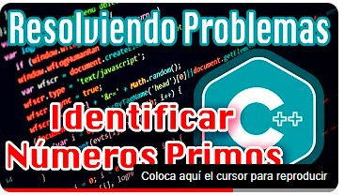
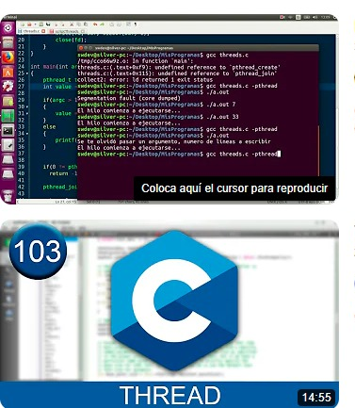
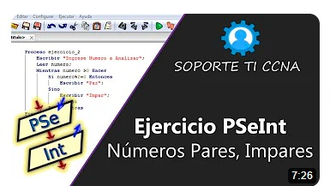

INVESTIGACIÓN

Slide 3

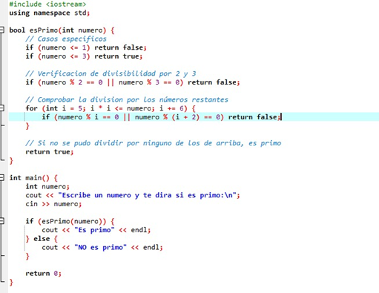
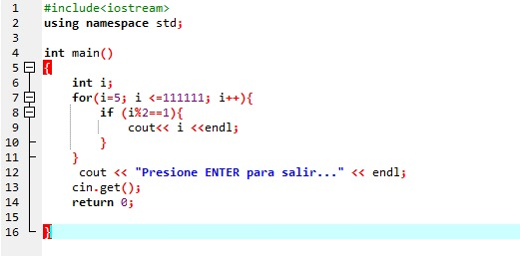
PROCESOS

Slide 4
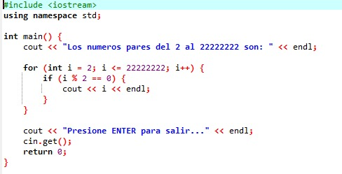
PROCESOS

Slide 5
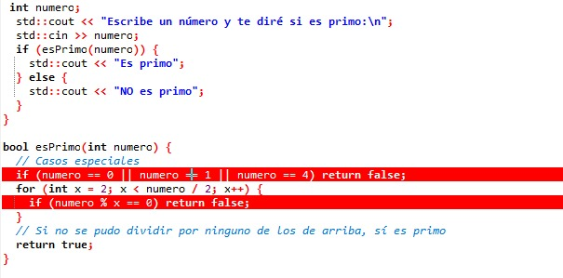
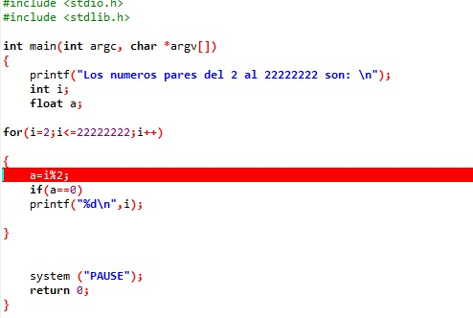
INTENTOS FALLIDOS

Slide 6


RESULTADOS

Slide 7


CRITERIOS

Slide 8
MUCHAS GRACIASPOR SU ATENCIÓN

Slide 9
CTP San Rafael de Alajuela INTEL IN NOW PROJECT
Estudiante: Dayanara Salas, Sebastián Bendaña y Michelle Montiel
Tutor: Mauricio Alvarado
Especialidad: Electrónica Industrial

